Slide 1
The Use of Official Development AID (ODA) in the development of Public Private Partnership (PPPs) Projects
Case study of Senegal
Omar GUEYE

Slide 2
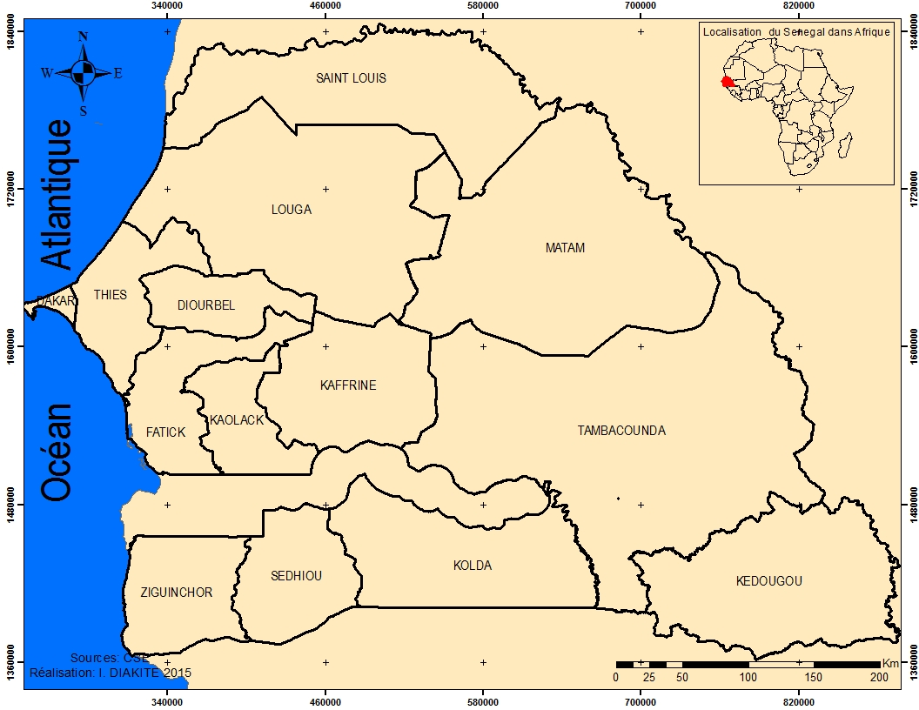
Case study of Senegal

Slide 3
Plan
Cadre politique et socioéconomique
2. Cadre institutionnel et état des lieux du partenariat public-privé
3. Etude de cas portant sur le «Financement des logements à faible coût» au moyen du PPP
4. Conclusions de l’expérience sénégalaise et recommandations

Slide 4
Introduction et contexte du Sénégal
Une démographie source de nombreux problèmes
Un contexte politique apaisé
des difficultés économiques réelles
Un contexte social marqué par la pauvreté
D’ambitieux projets de développement

Slide 5
Une démographie source de nombreux problèmes
Taux d’accroissement naturel de 2,34 % par an
Jeunesse : 40,8% sont âgés de moins de 14 ans
De nombreux problèmes:
- taux de chômage de 13 %
- besoins alimentaires,
- logement décent, scolarisation pour tous
- accès à l’eau, l’énergie et aux moyens de transport, etc

Slide 6
Un contexte politique apaisé
Multipartisme intégral en 1980 et alternances pacifiques
Rapports pacifiques entre groupes sociaux ethniques et religieux
Stabilité politique indispensable aux projets de développement viable
Paix sociale et bénéfice de la «clause de la nation la plus favorisée»
Seul bémol, la question casamançaise

Slide 7
De réelles difficultés économiques
Pays pauvre en ressources naturelles
L’agriculture occupe une bonne partie de la population: La pêche et le tourisme constituent les principales sources de devises, Arachide (9% au PIB)
secteur de l’économie informelle : 97% des créations d'emplois
Industrie: multinationales, en majorité françaises
Faible croissance économique

Slide 8
Un contexte social marqué par la pauvreté
Parmi les 25 pays les plus pauvres en 2015
Classement IDH pour 2013: le Sénégal au 163ème rang sur un total de 182 pays
La pauvreté, estimée à 57% en 2004, est plus marquée chez les femmes et plus prégnante en zone rurale (72% des pauvres vivent en milieu rural)
Chômage, sous-emploi et conditions de vie précaires des travailleurs
Recours massif à l’exode rural, à l’économie informelle et à la migration (900 milliards de FCFA en 2014)

Slide 9
D’ambitieux projets de développement
Plan Sénégal émergent (PSE) l’émergence en 2035
Plan national d’aménagement et de développement territorial (PNADT 2015-35) ) et Acte III de la décentralisation
Depuis 2004 expérimentation du Partenariat Public-Privé
Appel aux capitaux privés comme alternative pour le financement des projets de développement

Slide 10
Cadre légal du PPP et de l’APD
Un nouvel environnement des affaires
Attirer les investissements privés dans des projets à fort impact social
Objectif : redynamiser l’économie nationale par le recours aux capitaux disponibles sur tous les marchés financiers
Les ressources publiques insuffisantes pour atteindre les objectifs : création d’emplois, éradication de la pauvreté réduction des inégalités de mise en valeur du territoire national
Choix lié à l’efficacité jugée douteuse de l’APD

Slide 11
L’APD au Sénégal
L’APD : environ 11% du PIB du Sénégal, un des pays les plus aidés en Afrique subsaharienne
l’APD diminue de plus en plus (7,28% entre 2011 et 2012)
Sénégal: Evolution de l’aide publique nette au développement et aide publique reçue 2007/2013 (Dollars US courants)
2007 | 2008 | 2009 | 2010 | 2011 | 2012 | 2013
869 | 1068510 | 1016230 | 927 680 | 1060 080 | 080 180 | 982 820
720000 | 000 | 000 | 000 | 000 | 000 | 000

Slide 12
L’APD au Sénégal
L’APD : environ 11% du PIB du Sénégal, un des pays les plus aidés en Afrique subsaharienne
L’APD diminue de plus en plus (7,28% entre 2011 et 2012)
L’APD n’est pas synonyme de croissance du PIB
L’argent ne parvient pas toujours à ceux qui en ont vraiment besoin
au cours des deux dernières décennies, les flux de capitaux privés ont davantage contribué à la croissance des économies que l’APD

Slide 13
Les PPP et la réforme de l’environnement des affaires
Projet de loi relative aux contrats de partenariat votée le 10 février 2014:
« Face à l’importance des investissements à réaliser, une baisse de l'aide au développement et une croissance insuffisante, le budget de l’Etat, comme principale source de financement des infrastructures, semble montrer ses limites. Dans ce contexte, un changement de paradigme dans la satisfaction des besoins de financement de l’économie nationale s’impose. Il s’agit de trouver des mécanismes de financement qui soulagent le budget de l’Etat. A cet égard, les nouvelles propositions mettent en exergue la nécessité de s'approprier les avantages qu’offrent les financements innovants».

Slide 14
Les PPP et la réforme de l’environnement des affaires
Loi n°2004-14 du 1er mars 2004 modifiée par la loi n°2009 -21 du mai 2009 : en matière d’investissements réunissant le public et le privé
mise sur pied d’un Conseil des Infrastructures dite loi CET
Commission d’Appel d’offres
MEFP : cheville ouvrière de la mise en pratique des projets PPP

Slide 15
Réalisations et projets PPP au Sénégal
Une vingtaine de projets PPP dans différents secteurs
Montant estimatif global des financements 1587 milliards FCFA
- Secteur privé : 1111 milliards de FCFA
- Etat du Sénégal : 476 milliards FCFA

Slide 16
Réalisations et projets PPP au Sénégal
SENPPP Finance - rencontre à Dakar du 5 au 7 mai 2015:
«présenter aux investisseurs, développeurs et financeurs, les projets du portefeuille PPP du Plan Sénégal Emergent et les projets du même type développés hors PSE par les collectivités publiques dans leur diversité »

Slide 17
Réalisations et projets PPP au Sénégal
Construction du port sec de Kaolack pour 60 millions USD;
Tramway pour 734 millions USD;
Projet de minerai de fer de la Falémé pour 202 millions USD;
Deuxième Université de Dakar pour 200 millions USD;
Cité du Savoir pour 90 millions USD;
Instituts de formation professionnelle pour 160 millions d’USD;
Résidences universitaires pour 280 millions USD;
Reconstruction de l’hôpital Aristide Le Dantec pour 160 millions USD;
Centre de lutte contre le cancer pour 30 millions USD;

Slide 18
Réalisations et projets PPP au Sénégal
Irrigation, Agriculture pour 178 millions USD;
Corridors céréaliers pour 620 millions USD;
Unité de dessalement de l’eau de mer pour 80 millions USD;
Aménagement des sites touristiques :
- de Joal-Finio pour 16 millions USD
- de Mbodiène pour 406 millions USD
- de Pointe Sarène pour 282 millions USD
Zone économique spéciale intégrée pour 90 millions USD;
Cité des Affaires pour 540 millions USD;
Construction de logements sociaux pour 440 millions USD

Slide 19
Réserves sur le mécanisme PPP
Presque réservé aux entreprises de grande taille, souvent des multinationales étrangères
Cette orientation écarte et menace les Petites et moyennes entreprises nationales
Les emplois créés localement sont souvent précaires, peu qualifiés et offrent peu de possibilités d’évolution aux salaires
Les bénéfices réalisés par ces multinationales sont la plupart du temps rapatriés à l’étranger

Slide 20
Etude de cas: «financement de logements à bas prix»
Financement de logements à bas prix par le partenariat public-privé
Agence Française pour le Développement (AFD)
Banque de l’Habitat du Sénégal (BHS)
Un exemple de partenariat avec une entreprise nationale

Slide 21
Un contexte de crise du logement au Sénégal
Macrocéphalie du pays et accroit les besoins en logements: l’offre ne satisfait plus la demande
Forte tension observée sur le marché du logement au Sénégal, à Dakar en particulier: effet combiné de l’accentuation de l’exode rural et de l’urbanisation rapide
l’Etat compte sur le soutien de groupes étrangers pour résorber un déficit annuel de 150.000 habitations : exemple PPP AFD-BHS

Slide 22
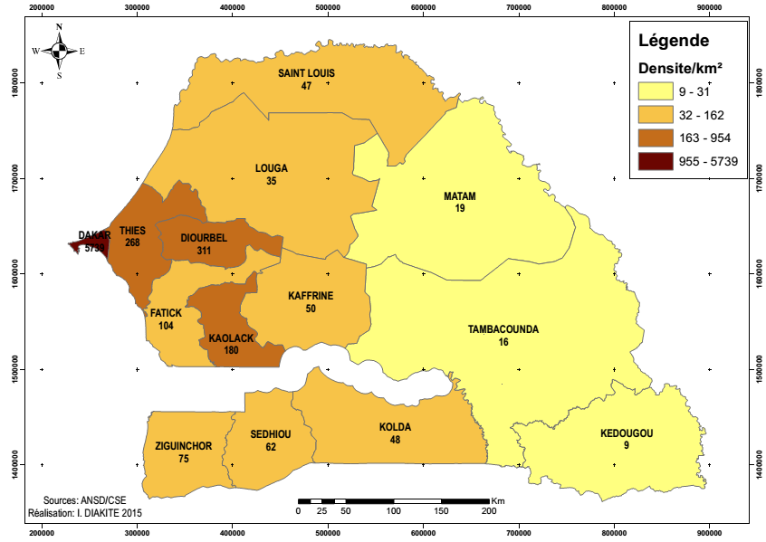
Un contexte de crise du logement au Sénégal

Slide 23
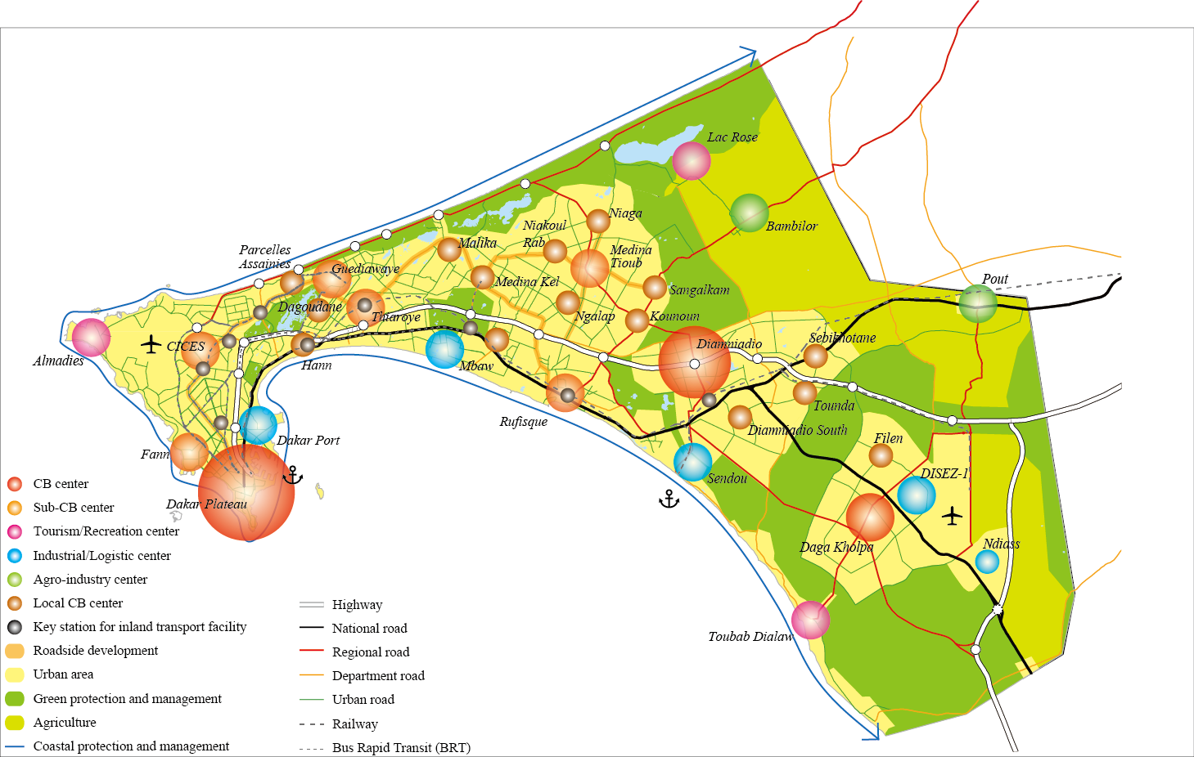
Un contexte de crise du logement au Sénégal

Slide 24
Justification du cas des logements sociaux
Une ligne de crédit de 5,2 milliards de FCFA de l'Agence française de développement -AFD- à la disposition de la Banque de l'habitat du Sénégal
Relance du marché du logement à bas prix
Programmes ouverts aux particuliers dont les revenus sont inférieurs à 350 000 F et aux promoteurs immobiliers en mesure de proposer des logements dont le prix est inférieur à 20 millions

Slide 25
Justification du cas des logements sociaux
Permettre à cette banque de refinancer des crédits immobiliers à moyen et long termes
Cas d’étude assez récent, avec peu d’informations spécifiques qui permettent d’en faire une évaluation exhaustive
Modeste financement de programmes sociaux et non de grosses infrastructures comme l’autoroute à péage ou l’aéroport de Ndiass

Slide 26
Justification du cas des logements sociaux
Le PPP concerne le secteur de l’habitat social qui est un enjeu politique, économique et social qui mobilise aussi bien l’Etat que les travailleurs
Les ressources générées ne seront pas expatriées et les emplois créés profitent aux nationaux , jusqu’à un certain niveau de compétence
Projet pourvoyeur de travail et profitable aux travailleurs eux-mêmes en tant que bénéficiaires des prestations
Projet généralisable aux niveaux national et international

Slide 27
Analyse du cas des logements sociaux
PPP est insignifiant par rapport à la capacité d’épargne des travailleurs : seulement 5,2 milliards pour le PPP, depuis 2012, pendant que les coopératives d’habitat des travailleurs du Sénégal versent près de 20 milliards/an à la BHS
Les critères «sociaux» sont absolument inadéquats dans la réalité sénégalaise : le «bas prix» est défini pour le citoyen de 350 000 francs de salaire minimum alors que le SMIG est de 45000 francs
Ce type de PPP a en conséquence un très faible impact sur les travailleurs, dans le contexte sénégalais, qui sont en majorité exclus par les critères d’éligibilité

Slide 28
Analyse du cas des logements sociaux
Il se pose une question de transparence dans l’arbitrage des marchés aux entrepreneurs sur la base de compétences et l’octroi des habitats aux usagers
Le choix des bénéficiaires obéit assez souvent plus au népotisme et au clientélisme politique qu’aux seuls critères du mérite
Cette nouvelle expérience n’a pas réglé la question du logement et, pis, le projet n’a aucune visibilité dans la problématique du l’habitat social et les solutions envisagées

Slide 29
Conclusion et recommandations
Sur le partenariat public privé au Sénégal
Eviter que les PPP ne soient un autre instrument de domination et/ou de péjoration des rapports Nord-Sud souvent controversés et que l’Afrique ne soit un nouveau champ d’affrontement pour le néo-capitalisme expansionniste
Redéfinir les règles pour les choix de projets avec la priorité à la réduction de la pauvreté croissante, la redynamisation des institutions publiques, la préservation d’un secteur privé local fort et la promotion des entreprises créatrices de richesse et pourvoyeuses de main-d’œuvre.

Slide 30
Conclusion et recommandations
Sur le financement des logements sociaux par le PPP AFD-BHS
Un financement interne est possible par la mobilisation de l’épargne intérieure
Deux recommandations : ouverture d’une banque pour les coopératives d’habitat et formation à la gestion transparente et la bonne gouvernance
Les critères d’éligibilité du projet AFD-BHS excluant la majorité des travailleurs, la principale recommandation est d’impliquer les cibles et potentiels bénéficiaires dans la conception et la réalisation des projets, pour une meilleure efficience.

Slide 31
Conclusion et recommandations
Sur les syndicats et les travailleurs
La plupart des syndicalistes interviewés concèdent l’idée de «comprendre la mondialisation et la marche du monde» mais ne sont pas prêts pour autant à sacrifier leurs intérêts au nom de la «flexibilité »
Il faut donc redéfinir les termes du «dialogue social» : pour éviter les conflits, la précarisation des travailleurs, et pour une plus grande implication des syndicats, des partenaires sociaux et des acteurs non-gouvernementaux la prise de décisions stratégiques

Slide 32
Conclusion et recommandations
Sur les syndicats et les travailleurs
Une des recommandations vitales est de créer des coopératives d’habitat en garantissant leur fonctionnement et leur bonne gouvernance. L’objectif est de mobiliser l’épargne des travailleurs et les impliquer activement dans la mise en œuvre de programmes de construction de logements sociaux dont ils sont les principaux bénéficiaires
Compte tenu de leur capacité d’épargne, ces coopératives doivent établir une coopération dynamique avec les banques -pas seulement la BHS- pour l’accès au crédit et/ou la réalisation de logements pour leurs membres

Slide 33
Merci pour votre attention !

